Slide 1
تلميذي عماوس

Slide 2
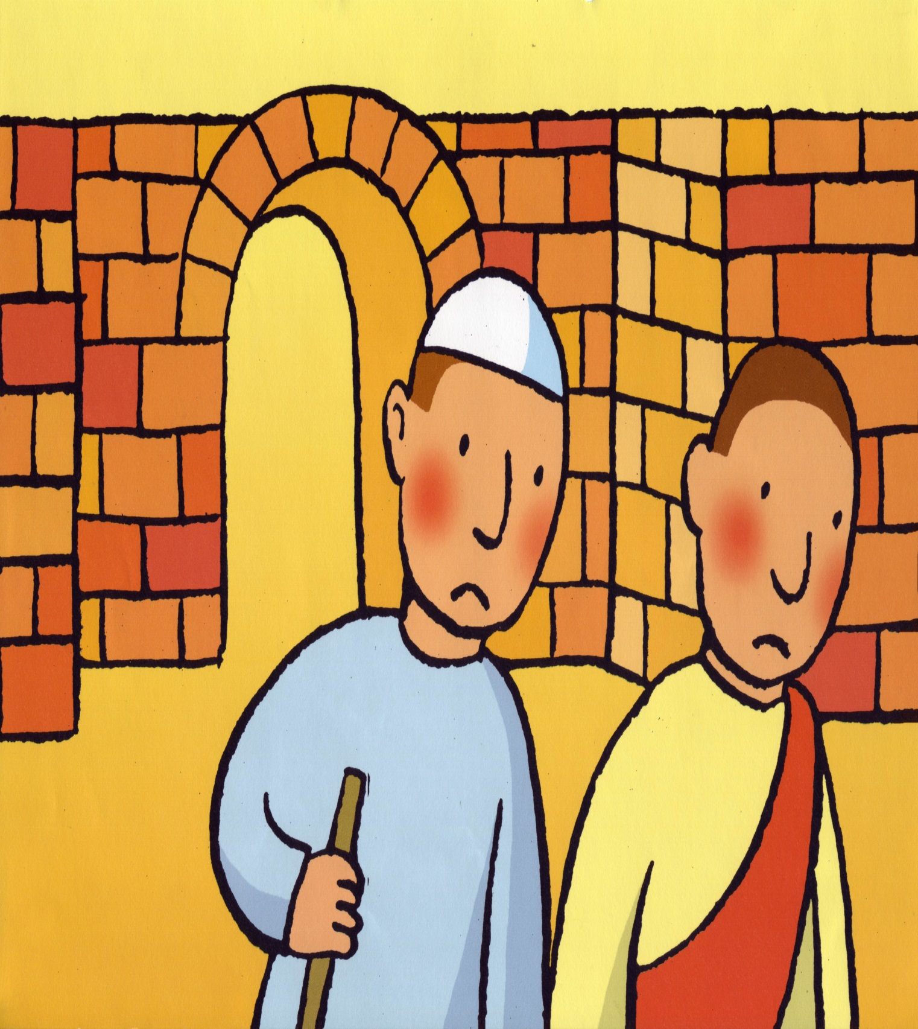
في يوم الأحد يوم قيامة يسوع ترك تلميذين اورشليم في طريقهما نحو قريتهما عماوس وكانا خلال الطريق يتحدثان عن كل ما حصل معهما فمعلمهما يسوع قد مات على الصليب...

Slide 3
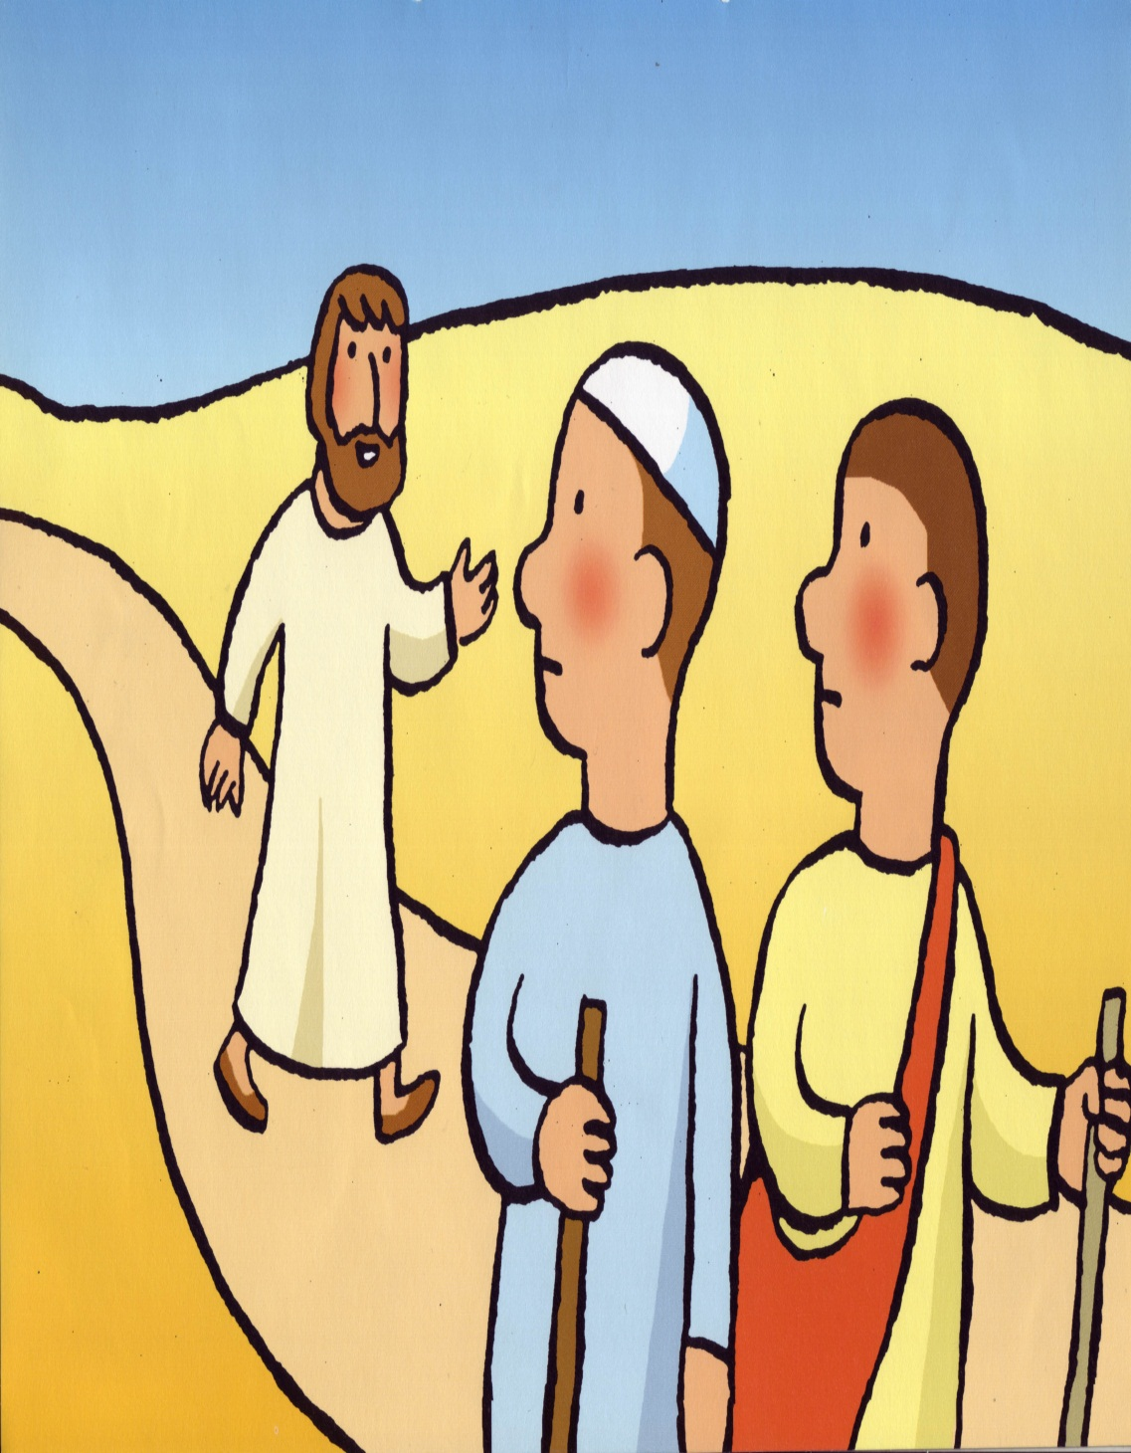
وبينما كانا يتحدثان واذ بيسوع ينضم اليهما ويمشي معهما من دون أن يعرفاه...

Slide 4
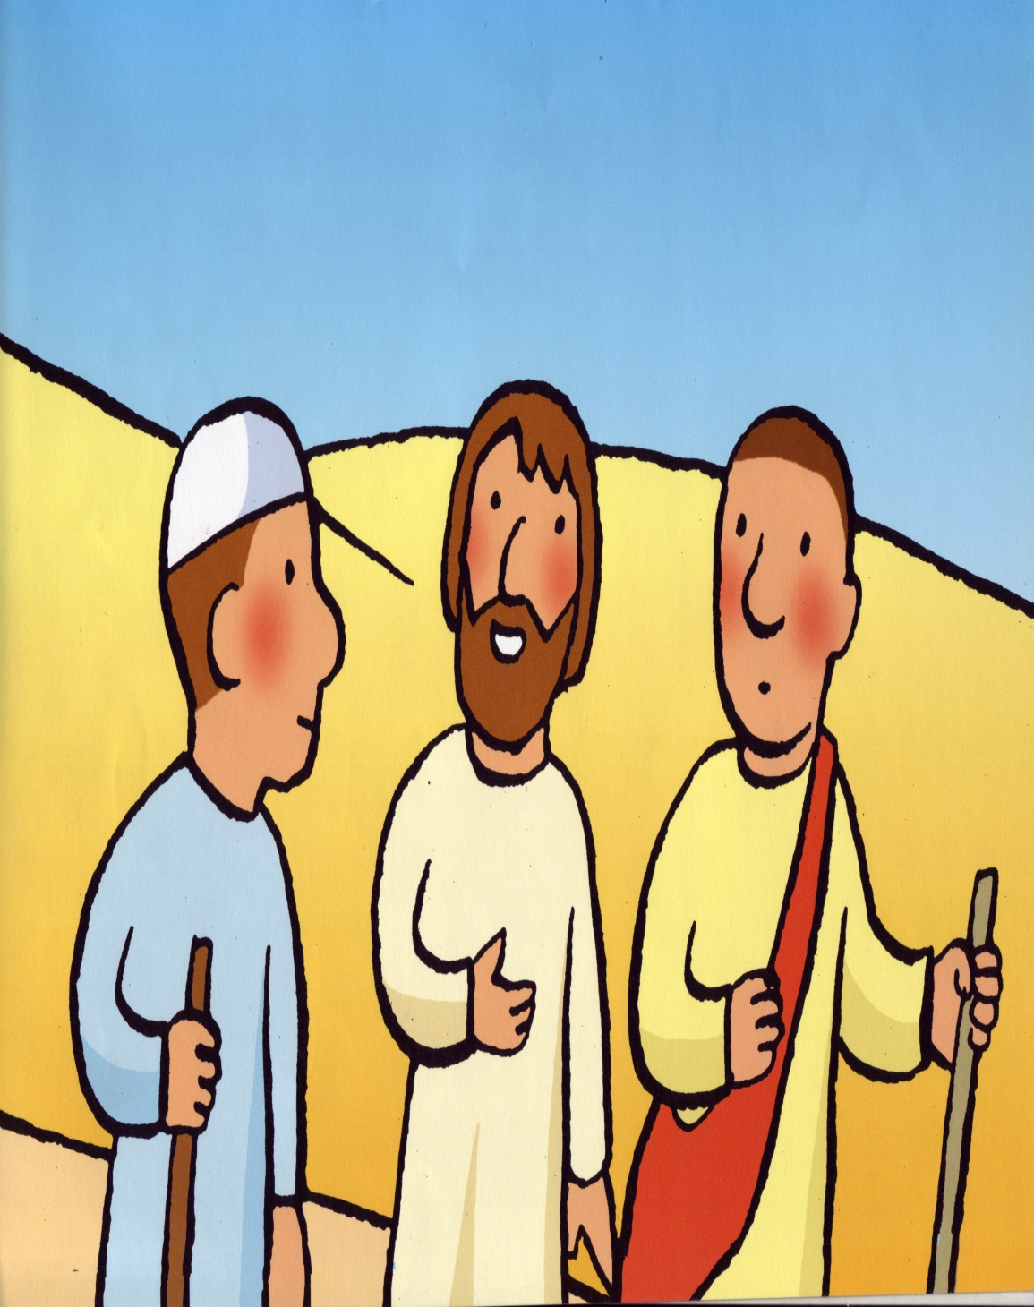
فسألهما يسوع : عما تتكلمان وأنتما تمشيان ؟ فأجابه التلميذان بحزن :» ألعلك الوحيد الذي لا يعرف ماذا حصل في أورشليم لقد صلبوا يسوع منذ ثلاثة أيام وفي هذا الصباح ذهبت بعض النسوة لتطيبه فلم يجنه وعدن ليقلن بأنه قد قام ... عندها أخذ يسوع يشرح لهم الكتب وكل ما هو مكتوب عنه وكل ما يجب أن يحصل معه ...

Slide 5
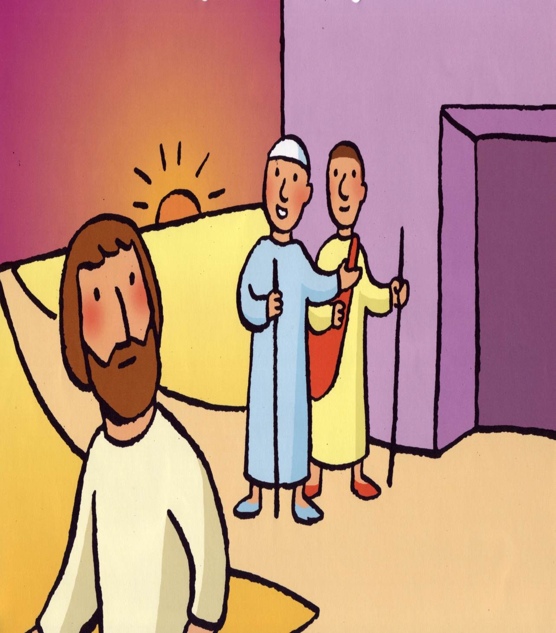
وعندما وصلوا الى عماوس طلب التلميذين من يسوع أن يبقى معهما فقد مال الظلام ...

Slide 6
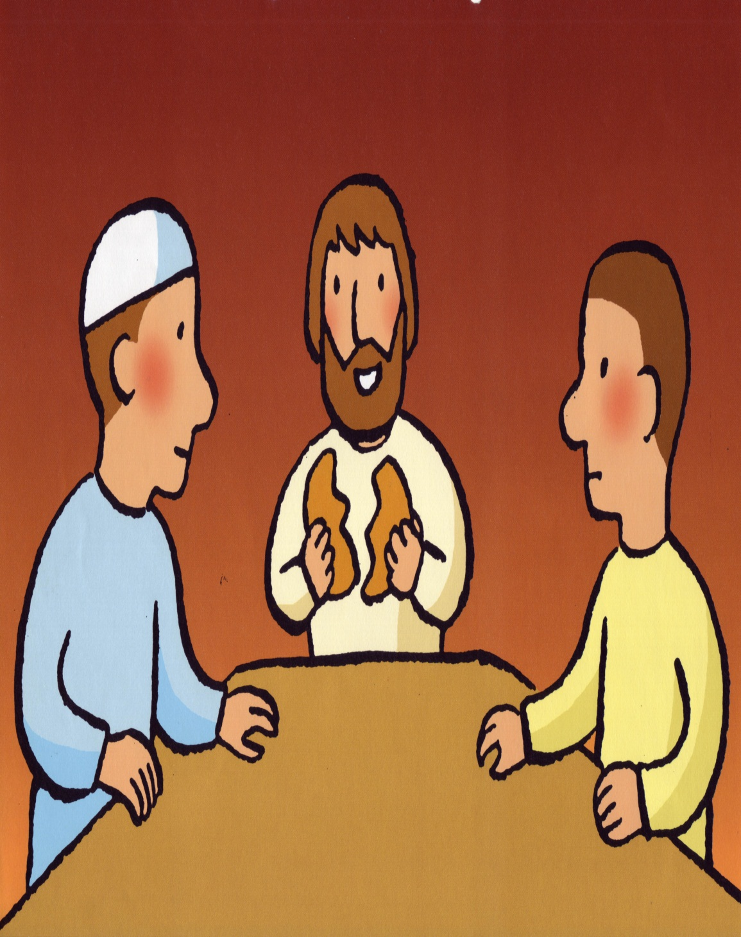
قبل يسوع بالبقاء معهما وعندما جلسوا على الطاولة أخذ خبزا وشكر وبارك وكسر وناول التلميذين ...

Slide 7
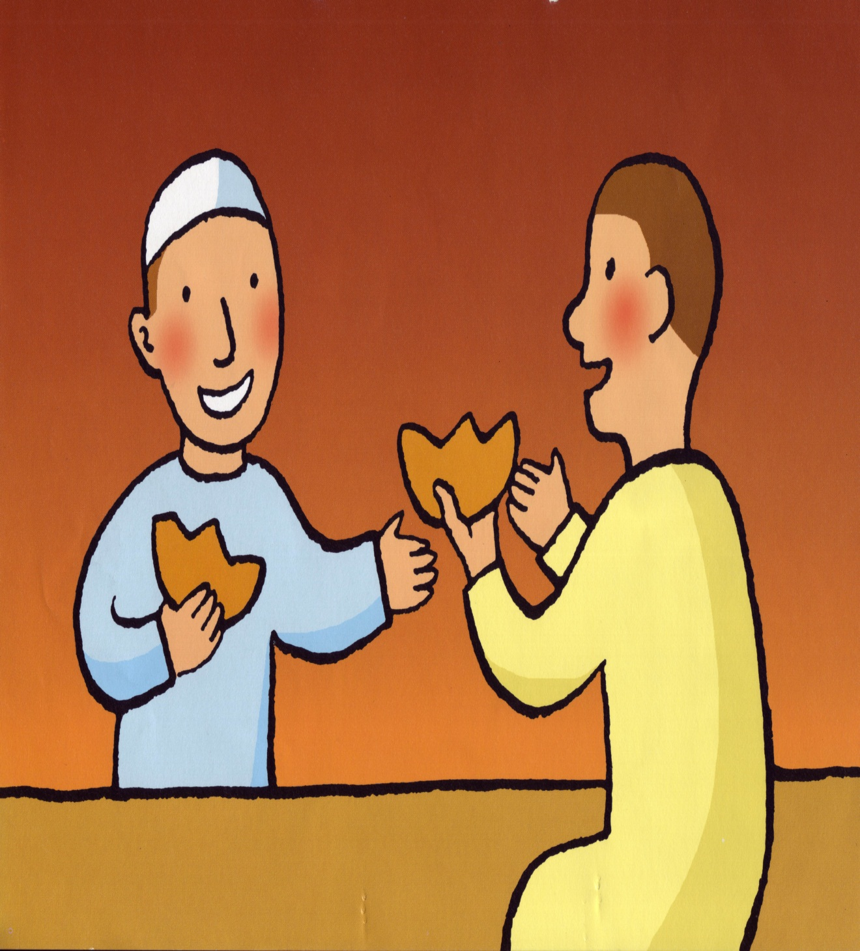
عندها فانفتحت أعينهما مباشرة وعرفاه لكنه اختفى من أمامهما...

Slide 8
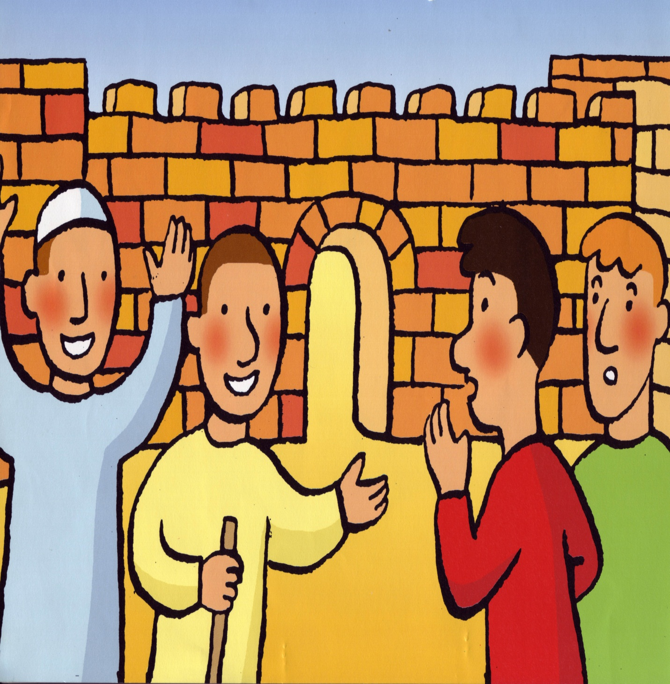
فعادوا الى أورشليم ليعلنوا البشرى لأصدقائهم يسوع حي لقد قام من بين الأموات انه حي بيننا فلقد عرفناه عند كسر الخبز

Slide 9
